Slide 1
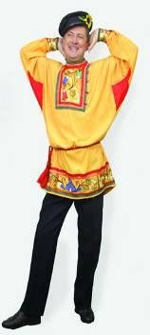
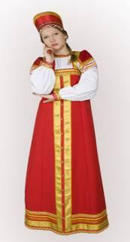
История
русской одежды

Slide 2
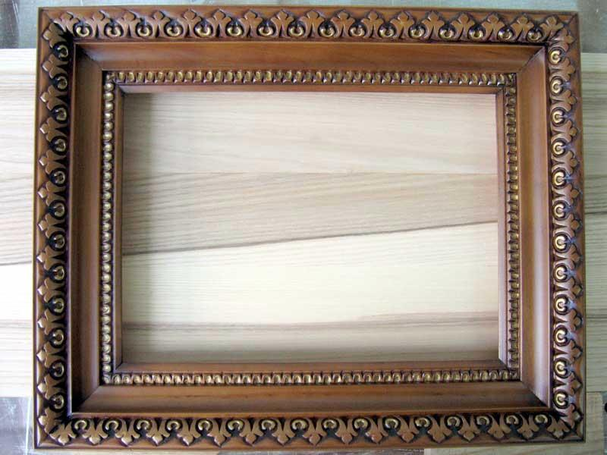
Музей
русского костюма

Slide 3
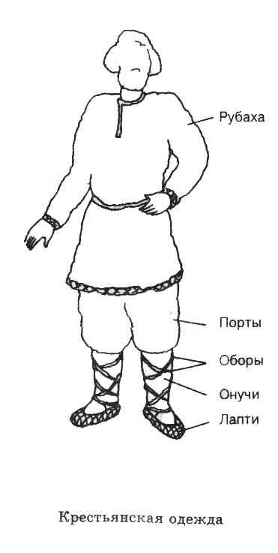
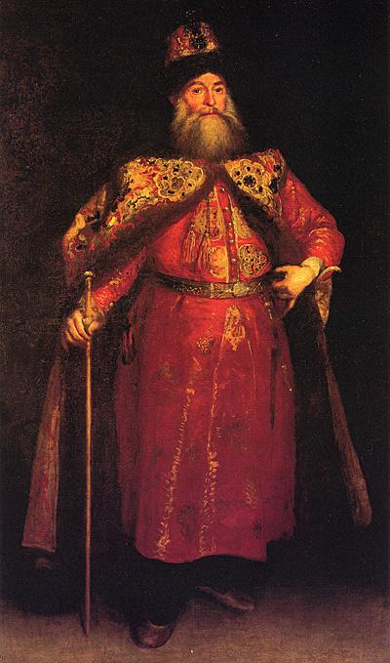
Зал мужского костюма

Slide 4
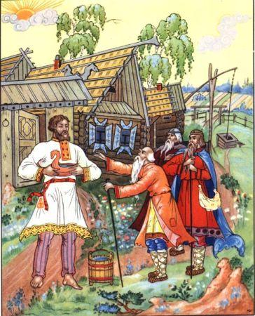
Зал мужского костюма
На Руси в старину считались красивыми люди рослые и полные. Одежду носили довольно простую, но такой она казалась только с первого взгляда.

Slide 5
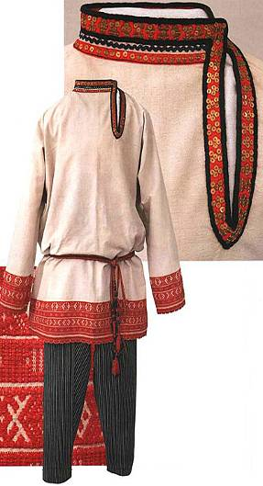
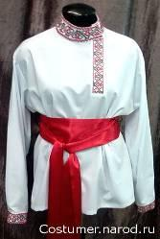
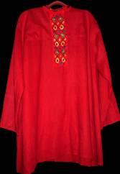
Зал мужского костюма
РУБАХА
Основа мужского костюма.
Наши предки считали, что одежда должна быть удобной в движении, поэтому рубахи шили свободными, с широкими рукавами.
Рубахи носили на выпуск и обязательно подпоясывали нешироким поясом. Шили их из белой, синей, красной ткани, украшая вышивкой.

Slide 6
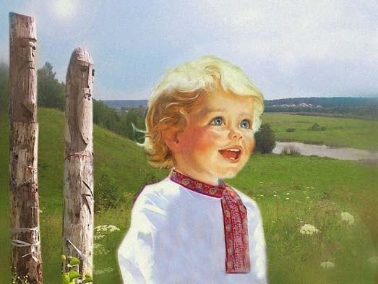
Зал мужского костюма
Детям шили рубашки из старых рубах родителей, потому что считали, что такая рубашка будет защищать от всякой беды. Свою рубаху никому не отдавали, так как считали, что она оберегает человека.

Slide 7
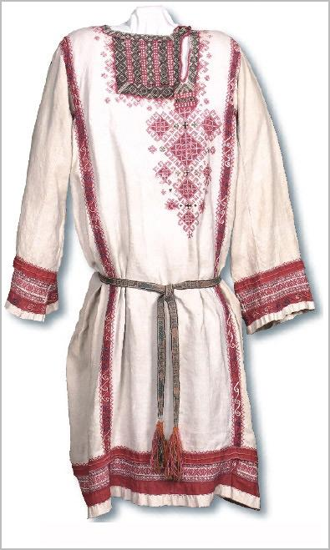
Зал мужского костюма
Верхнюю рубашку всегда украшали вышивкой. Орнамент, который оберегал владельца рубашки от злых сил, делали по краю всех проёмов — ворота, манжет, подола.
На груди вышивался узор, символизирующий внутреннюю суть человека.
На рукавах вышивался узор на бережение дела жизни.
На подол обычно наносился узор на бережение жизни.

Slide 8
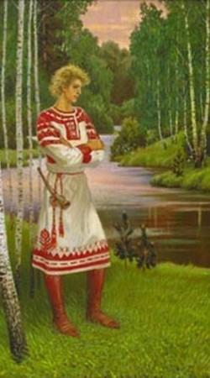
Зал мужского костюма
Русская рубашка
Ты не сделай, милая, промашку: Галстуков мне модных не дари, Подари мне лучше русскую рубашку Цвета ясной утренней зари!
Верно, я не сделаюсь красивей, Но, гордясь рубашкою своей, Стану я как принято в России, Проще, бесшабашней и смелей.
Жить так жить! Без робости и страху! Обходных дорожек не искать! В трудный час последнюю рубаху Верному товарищу отдать!...
И. Кобзев

Slide 9
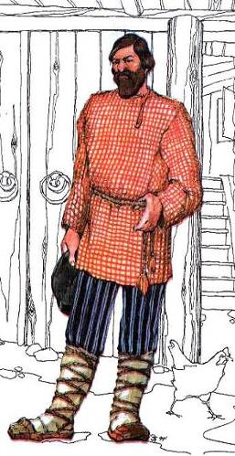
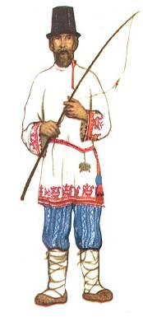
ПОРТЫ
Порты – неширокие, длинные, сужающиеся книзу штаны. Держались они на шнурке, который завязывался вокруг талии. Порты заправляли в сапоги или обертывали онучами и поверх надевали лапти.

Slide 10
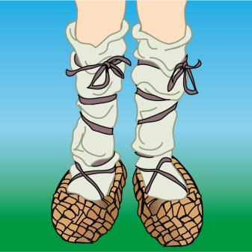
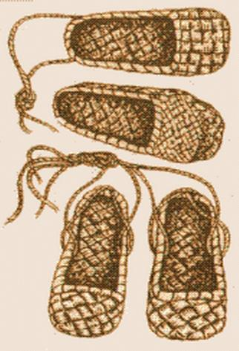
ОНУЧИ
Куски полотна, предназначавшиеся для обвертывания ног (подвертки, портянки). Поверх онучей надевалась собственно обувь (сапоги, лапти и др.).
ЛАПТИ
Обувь, сплетённая из лыка
или берёсты.
Основной вид крестьянской обуви.

Slide 11
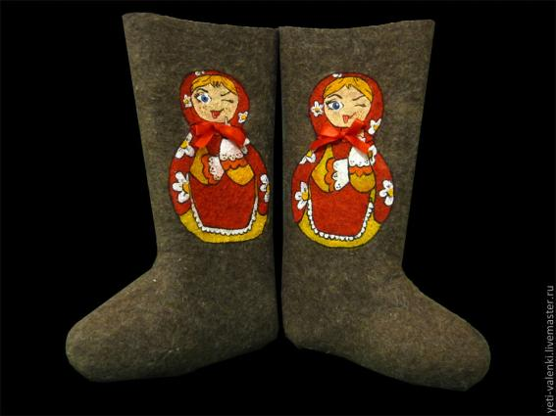
валенки
Новые подошвы
Подшивает валенки
Дедушка Макар.
Старенькие валенки -
И хозяин стар.
Как дорожка, тянется
За иголкой нить.
Эх, подошвы новые -
Долго не сносить!
Как наденет валенки
Дедушка седой -
В них пойдет по улице,
Словно молодой!

Slide 12
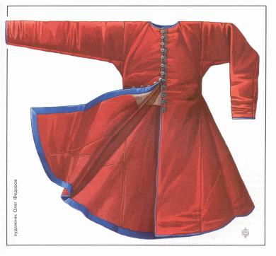
ЗИПУН
Поверх рубахи обычно надевали зипун.
Зипун застегивался на пуговицы.
Он доходил до колен, имел
длинные узкие рукава.
У зипуна не было воротника.
Вокруг талии зипун
опоясывался нешироким
поясом.

Slide 13
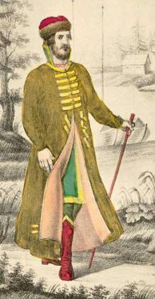
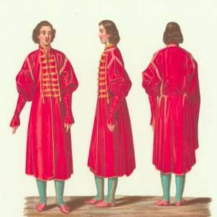
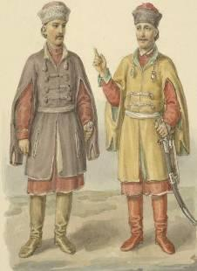
КАФТАН
Поверх зипуна обычно надевали кафтан –
распашную одежду расширявшуюся книзу.
Кафтаны обязательно закрывали колени.
Шили их из различных тканей: холста,
сукна, бархата.

Slide 14
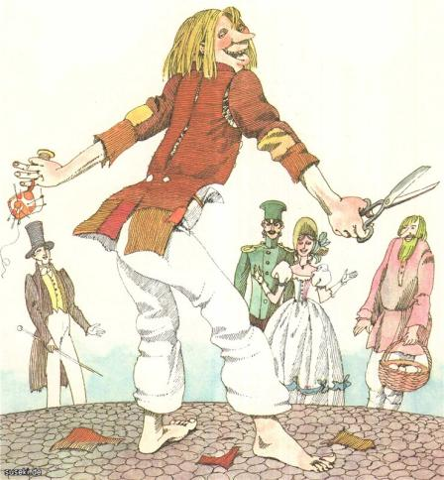
ТРИШКИН КАФТАН
У Тришки на локтях кафтан продрался. Что долго думать тут? Он за иглу принялся: По четверти обрезал рукавов - И локти заплатил. Кафтан опять готов; Лишь на четверть голее руки стали. Да что до этого печали?
Однако же смеется Тришке всяк,
А Тришка говорит: "Так я же не дурак И ту беду поправлю:
Длиннее прежнего я рукава наставлю".
КАФТАН
О, Тришка малый не простой!
Обрезал фалды он и полы,
Наставил рукава, и весел Тришка мой,
Хоть носит он кафтан такой,
Которого длиннее и камзолы.
Таким же образом, видал я, иногда
Иные господа,
запутавши дела, их поправляют,
Посмотришь: в Тришкином кафтане щеголяют.
И. Крылов

Slide 15
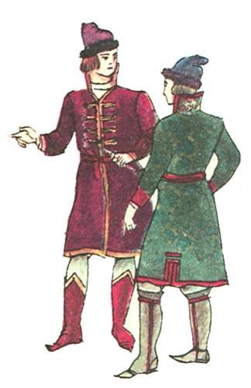
КОЗЫРЬ
Самой модной деталью кафтана был стоячий воротник – козырь. Слово «козырять», т.е. обладать таким воротником, означало в старину важничать.

Slide 16
КУШАК
Престижным предметом одежды был также пояс — кушак. Пояс отделывали красивыми бляхами. Зажиточные бояре, богатые купцы носили широкие, свободные одежды ярких цветов, отделанные золотом и жемчугом. Рукава и подолы кафтанов обязательно отделывали другими по цвету материалами.

Slide 17
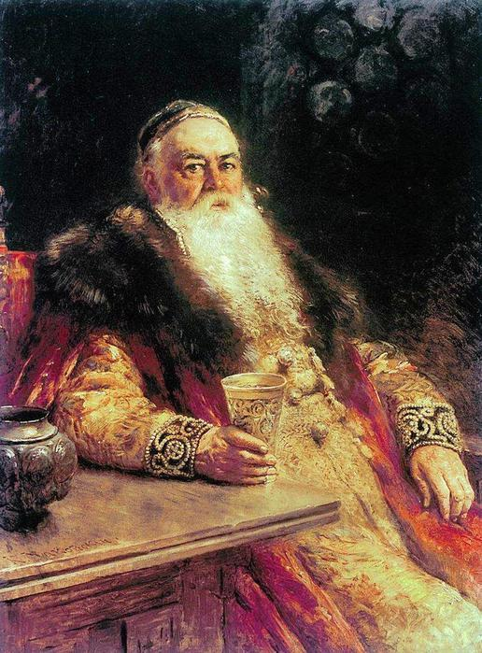
МЕХ
Богатые горожане особенно любили шубы. Их надевали даже не в очень большую стужу, чтобы показать свое богатство, похвастаться мехом. А если уж было очень жарко, то поверх одежды прикрепляли красивый соболий воротник.

Slide 18
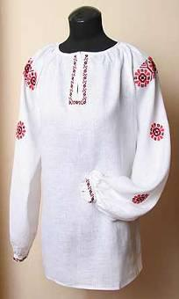
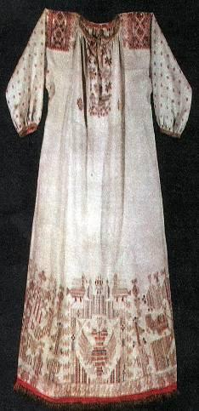
Зал женского костюма
СОРОЧКА
Основой женской одежды была длинная сорочка. У сорочки был круглый ворот, разрез спереди, застегивающийся на пуговицу и длинные рукава. Сорочки украшали вышивкой по краю подола, рукавов, ворота.

Slide 19
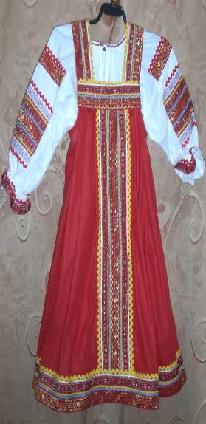
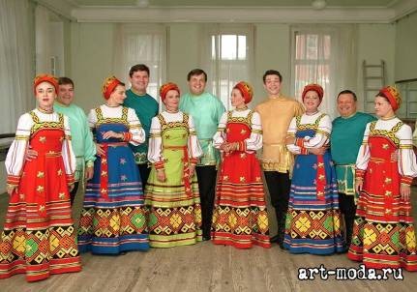
САРАФАН
Сверх сорочки надевали сарафан. Сарафан - распашная длинная одежда без рукавов, на лямках. Сарафаны шили из разных тканей, украшали вышивкой и тесьмой.

Slide 20
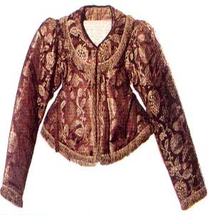
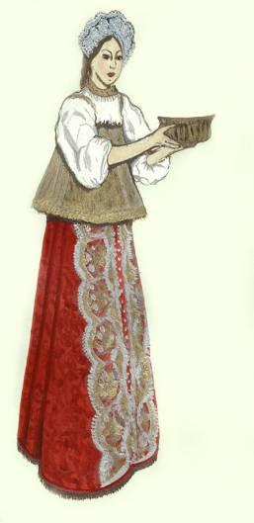
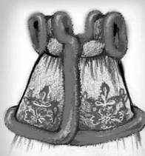
ДУШЕГРЕЯ
Сверху на сарафан надевалась душегрея – короткая, чуть ниже талии одежда с рукавами или без рукавов на лямках. Спереди душегрея застегивалась на пуговицу.

Slide 21
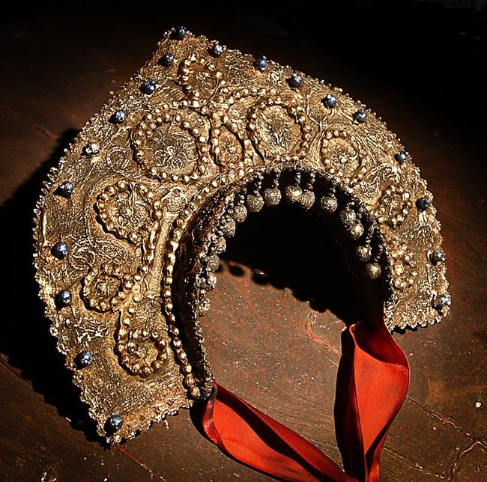
кокошник
Кокошник — женский головной убор, который, стал символом традиционного русского костюма. Форма гребня кокошника могла меняться в зависимости от губернии. Так, например, в Костромской губернии было модно носить однорогий кокошник, а в Нижегородской — двурогий. Этот головной убор изготавливался мастерицами — «кокошницами».

Slide 22
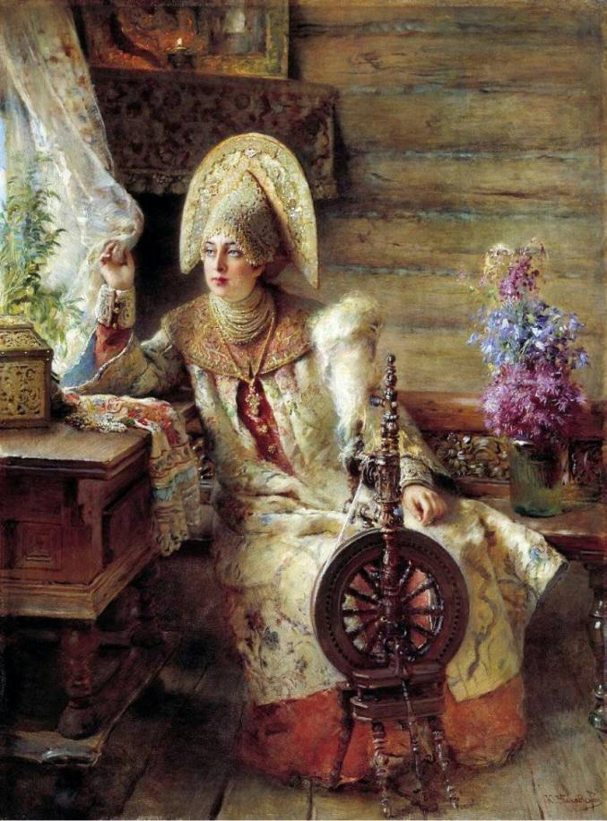
Из-за дороговизны изделия, его бережно хранили и передавали по наследству, а поэтому носили только по праздникам. Для молодой девушки кокошник был обязательным элементом свадебного наряда, который после венчания носился до появления первенца, а затем только по праздникам.

Slide 23
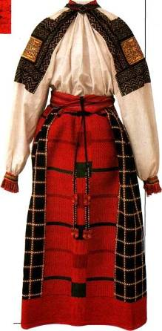
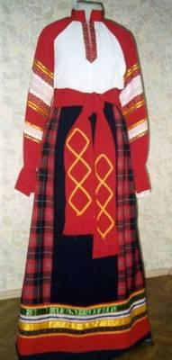
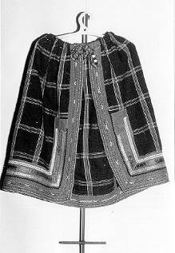
ПОНЁВА
Понева – юбка, которая запахивалась
вокруг фигуры и закреплялась вокруг
талии шнуром. Поневу шили из пестрых тканей

Slide 24
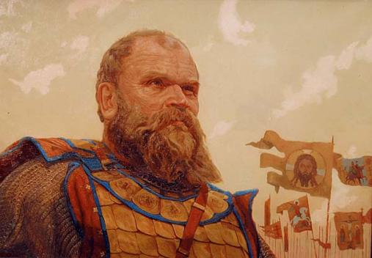
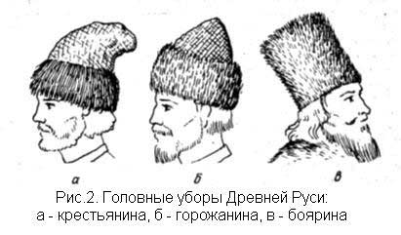
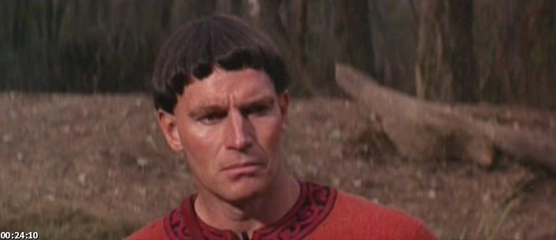
ВОЛОСЫ
Наши предки считали, что сила человека в его волосах. Поэтому все мужчины носили широкие густые бороды, а женщины длинные волосы, заплетенные в косы. Мужчин на Руси стригли «под горшок». На голову надевали горшок, а волосы, которые торчали снизу, остригали. Шапки надевали обязательно, без шапки человек не осмелился бы и из дома выйти.

Slide 25
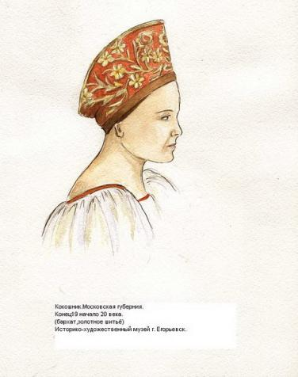
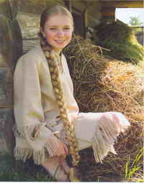
ВОЛОСЫ
Девочкам волосы заплетали в одну косу. Коса располагалась вдоль позвоночника и считалось, что все светлые силы через волосы переходят в позвоночник и наполняют тело девушки особой жизненной силой, подготавливая ее к будущей миссии материнства. Когда девушка выходила замуж, косу расплетали и заплетали уже две косы, ибо с этого времени она получала через волосы, собранные в косы, жизненные силы не только для себя, но и для будущего ребёнка. Замужняя женщина собирала все волосы под головной убор, а девушки по праздника носили волосы распущенными, в будние же дни ходили с косой.

Slide 26
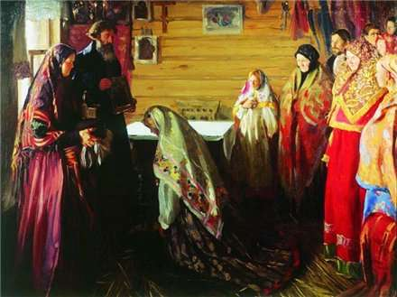
ВОЛОСЫ
Не шей ты мне, матушка, Красный сарафан, Не входи, родимая, Попусту в изъян. Рано мою косыньку На две расплетать. Прикажи мне русую В ленту убирать! Пускай непокрытая Шелковой фатой, Очи молодецкие Веселят собой!
Русский романс

Slide 27
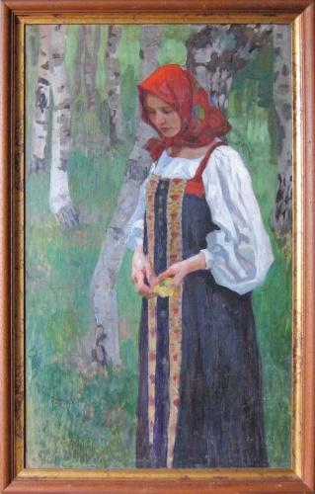
загадки
Это часть костюма
Не мужской кафтан.
Носит красна девица
Длинный…

Slide 28
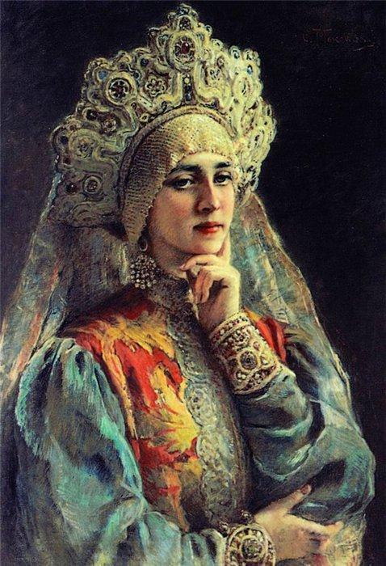
загадки
Ходит девица с косой,
С непокрытой головой.
Красоте помощник
Расписной…

Slide 29
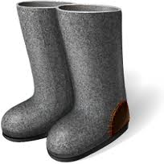
загадки
Не ботинки, не сапожки,
Но их тоже носят ножки
В них мы бегаем зимой,
Утром – в садик,
Днём – домой! …

Slide 30
скороговорки
Валя на проталинке промочила валенки. Валенки у Валеньки сохнут на завалинке.
Михейка на скамейке плетет лапти Анрейке.
Не годятся лапти Андрейке на ножки,
А годятся лапти на лапки кошке

Slide 31
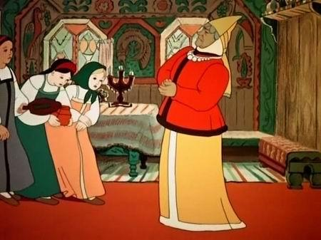
Одежда в сказках
Воротился старик ко старухе. Что ж он видит? Высокий терем. На крыльце стоит его старуха В дорогой собольей душегрейке, Парчовая на маковке кичка, Жемчуги огрузили шею, На руках золотые перстни, На ногах красные сапожки.
кичка
душегрейка

Slide 32
НАРОДНАЯ МУДРОСТЬ
На мужике кафтан хоть сер, да ум у него не чёрт съел
Не учась и лаптя не сплетешь.
По одежке встречают, по уму провожают.
Береги платье снову, а честь смолоду.
На воре шапка горит.
Работать спустя рукава.

Slide 33
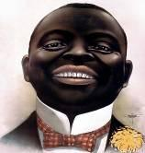
РЕБУСЫ
ея
,
ч
4 0 а

Slide 34
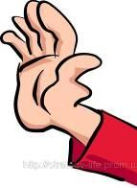
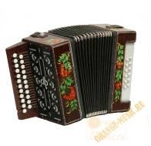
,,,,
Ы
,,
,,
ХА

Slide 35
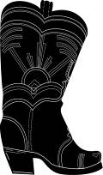
,,,
,,,,
,,,
оа
х
,
,,,,
К

